Slide 1
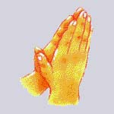
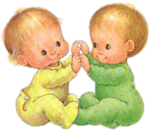
Родительское собрание на тему “Значение пальчиковых игр для развития дошкольников”
Подготовила:
Ярцева
Татьяна Александровна.

Slide 2
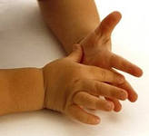
«Ум ребёнка находится на кончиках его пальцев»
В.А.Сухомлинский

Slide 3
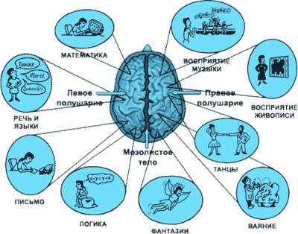

Slide 4
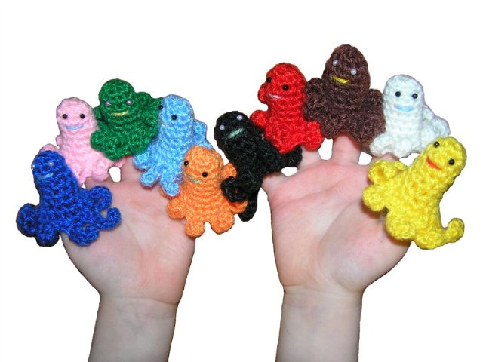
Пальчиковые игры – это инсценировка каких-либо рифмованных историй, сказок при помощи пальцев.

Slide 5
Виды пальчиковых игр:
Пальчиковые игры с предметами;
Активные игры со стихотворным сопровождением;
Игры манипуляции;
Пальчиковые игры на основе сказок;
Пальчиковые кинезиологические игры;
Пальчиковые игры с элементами самомассажа;
Пальчиковые игры с музыкальным сопровождением

Slide 6
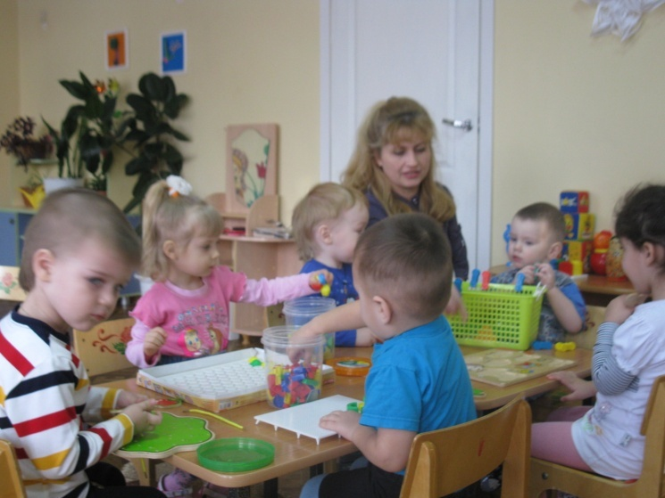
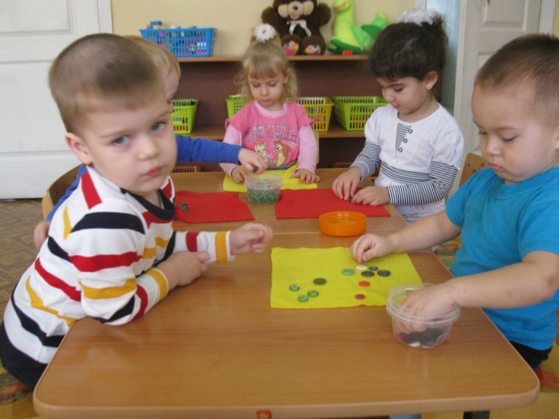
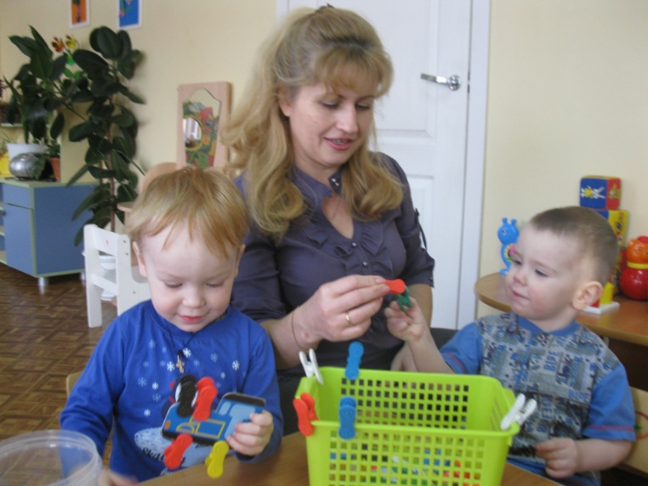
Пальчиковые игры с предметами

Slide 7
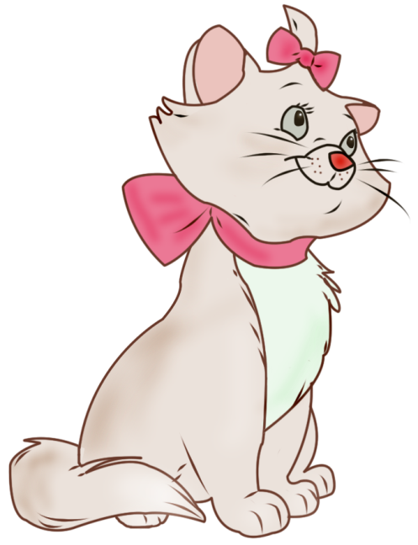
Активные игры со стихотворным сопровождением
«Пирог»
«Снег»
«Мячик»
«Мышка – малышка»
«Снеговик»
«Лягушки»
«В гости к кошке»

Slide 8
Пальчиковые игры манипуляции

Slide 9
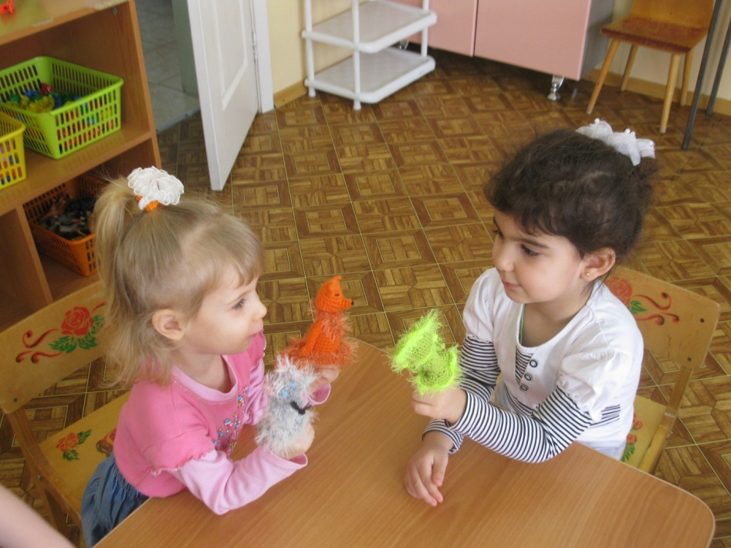
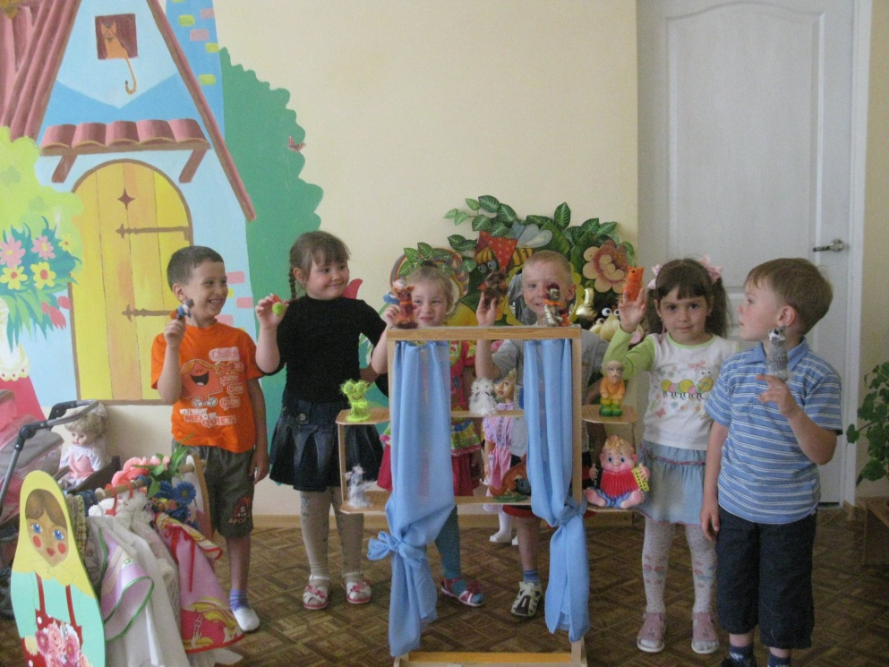
Пальчиковые игры на основе сказок

Slide 10
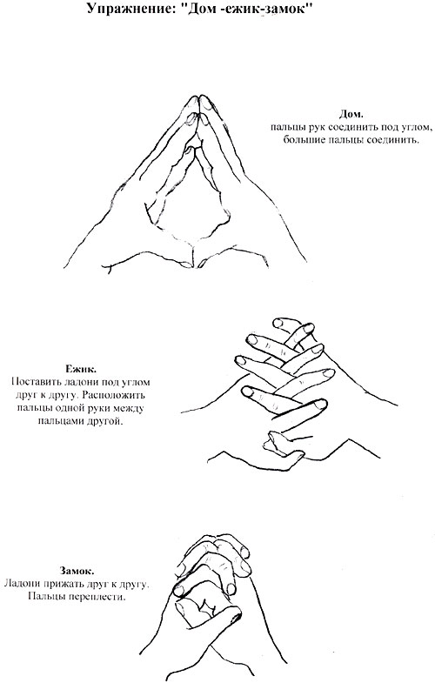
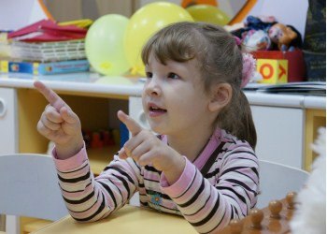
Пальчиковые кинезиологические игры

Slide 11
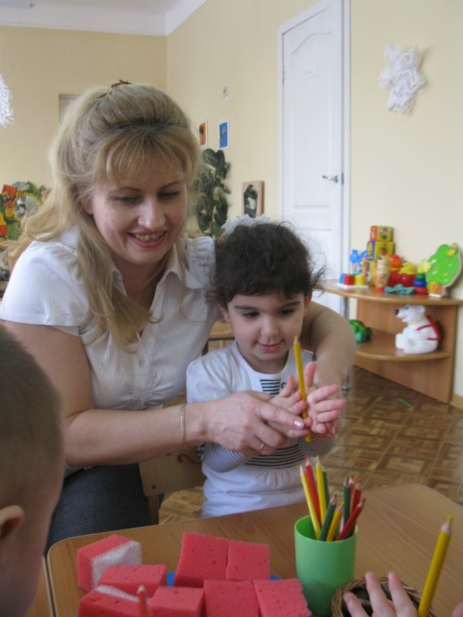
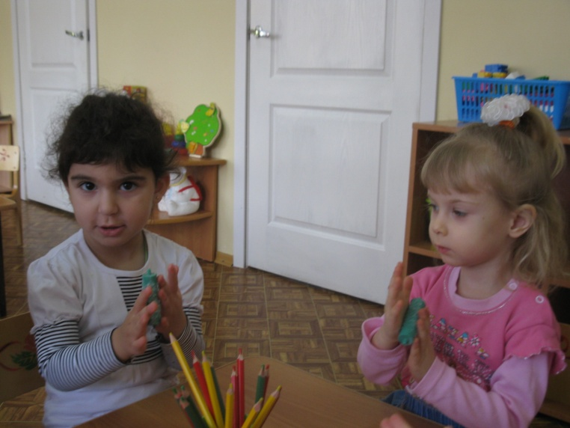
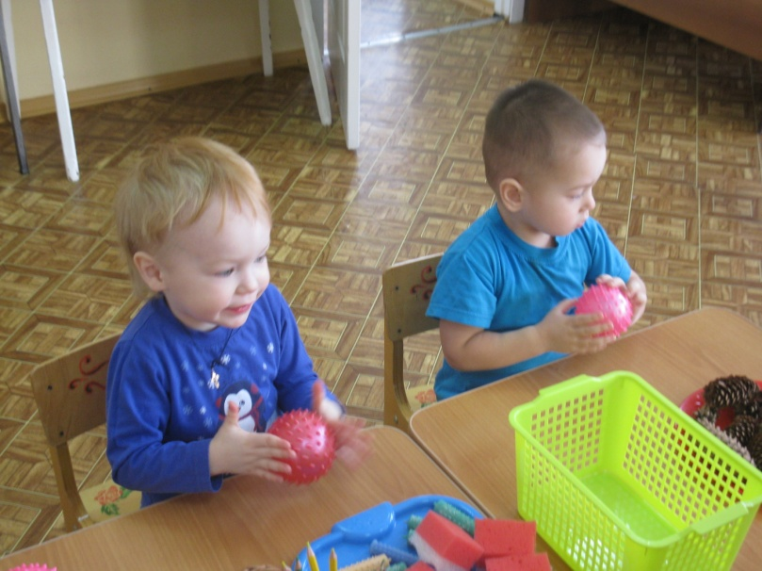
Пальчиковые игры с элементами самомассажа
В гости к нам пришли Ежата,
Развеселые ребята!
Бегали смеялись
И лихо кувыркались.
Карандаш в руке катаю,
Между пальчиков верчу.
Непременно каждый пальчик
Быть послушным научу.
У сосны, у пихты, ёлки
Очень колкие иголки.
Но ещё сильней, чем ельник,
Вас укусит можжевельник.

Slide 12
Пальчиковые игры с музыкальным сопровождением
«Поросята»
«Паучок»
«Тук – тук»
«Указочка»
«Ути – ути»
«У жирафа»

Slide 13
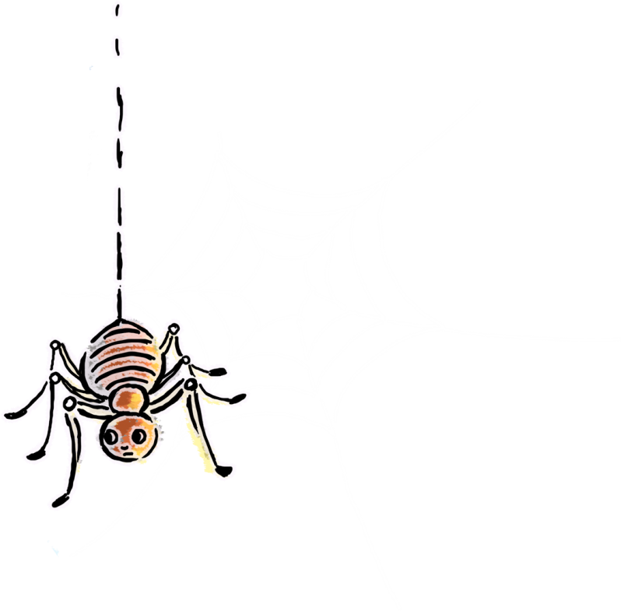
«Паучок»
Паучок ходил по ветке,
А за ним ходили детки.
Дождик с неба вдруг полил,
Паучков на землю смыл.
Солнце стало пригревать,
Паучок ползёт опять,
А за ним ползут все детки,
Чтобы погулять на ветке.
Руки скрещены; пальцы каждой
руки «бегут» по предплечью, а
затем по плечу другой руки.
Кисти свободно опущены, выполняем
стряхивающее движение (дождик).
Хлопок ладонями по столу/коленям.
Ладони боковыми сторонами прижаты
друг к другу, пальцы растопырены,
качаем руками (солнышко светит)
Действия аналогичны первоначальным
«Паучки» ползают на голове.

Slide 14
Что дает пальчиковая гимнастика детям:
• Способствует овладению навыками мелкой моторики.
• Помогает развивать речь.
• Повышает работоспособность коры головного мозга.
• Развивает у ребенка психические процессы: мышление, внимание, память, воображение.
• Снимает тревожность.

Slide 15
Спасибо за внимание!

